Slide 1
Тарасова Анна Львовна
Государственное бюджетное образовательное учреждение
Школа № 806 г. Москвы
ИСПОЛЬЗОВАНИЕ ПРЕДМЕТНО-РАЗВИВАЮЩЕЙ СРЕДЫ НА УРОКАХ ОРКСЭ
VI Всероссийский фестиваль передового педагогического опыта
"Современные методы и приемы обучения"
март - июнь 2018 года

Slide 2
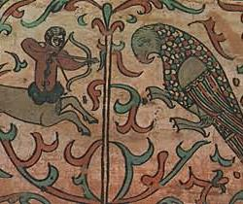
Использование предметно-развивающей среды на уроках ОРКСЭ
ГБОУ Школа №806
Преподаватель ИЗО Тарасова Анна Львовна

Slide 3
Основы религиозных культур и светской этики
СВЕТСКАЯ ЭТИКА
«Мораль и культура»
«Особенности морали»
«Добро и зло»
«Добродетель и порок»
«Моральный долг»

Slide 4
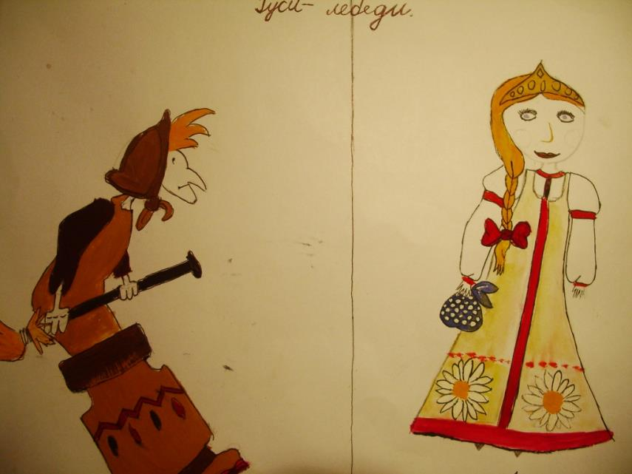

Slide 5
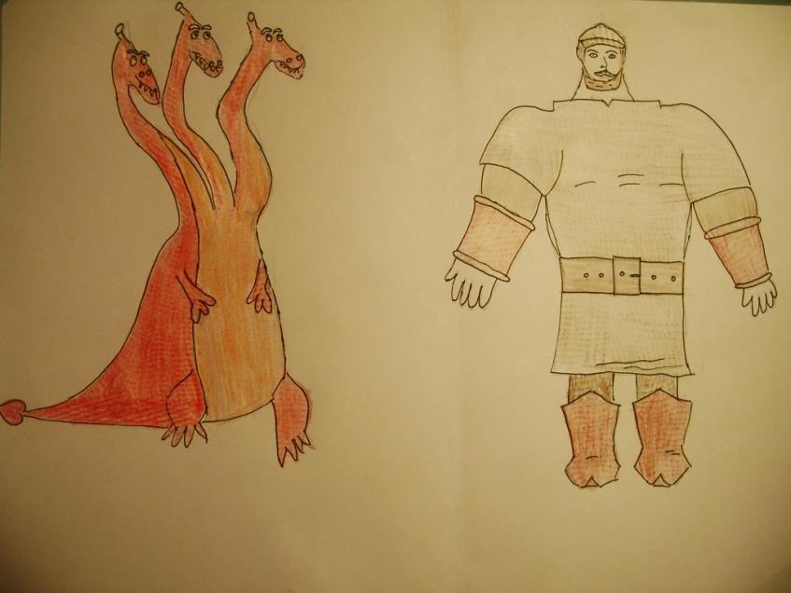

Slide 6
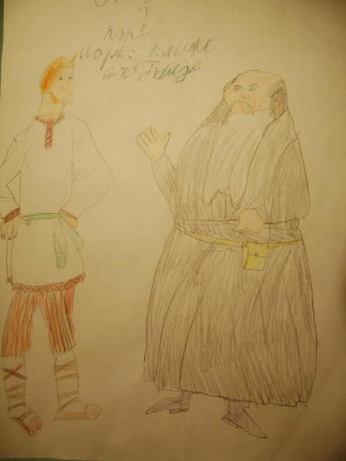
«Сказка о Попе и
его работнике Балде»

Slide 7
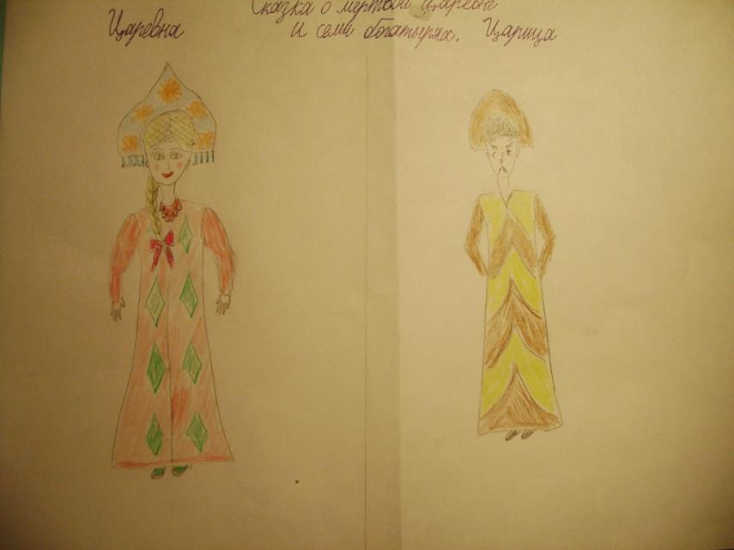

Slide 8
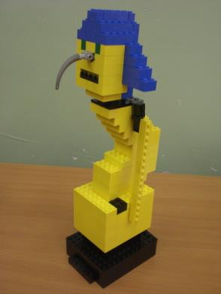
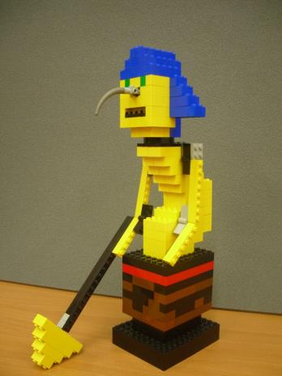
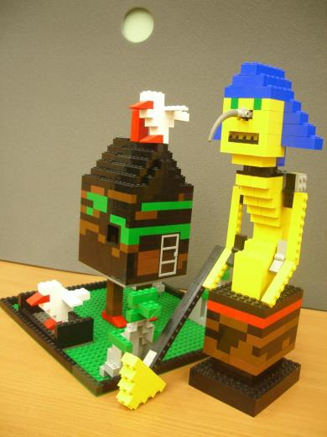

Slide 9
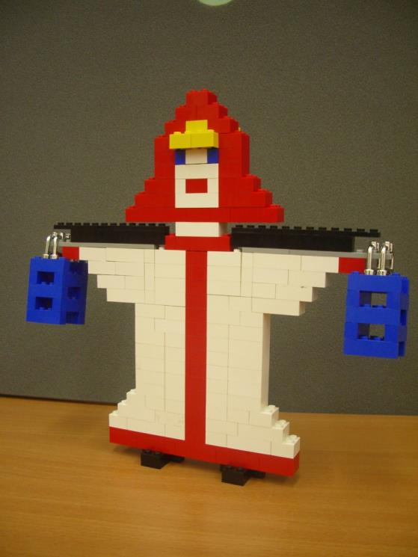
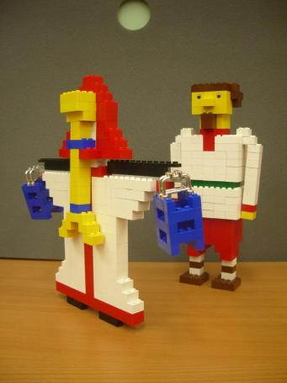

Slide 10
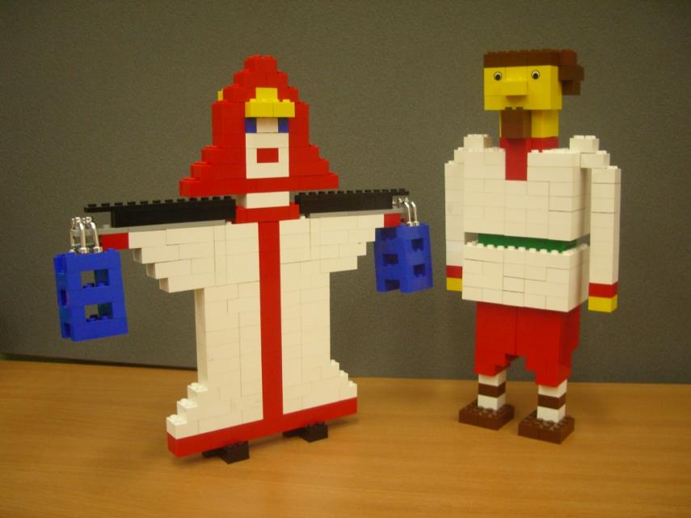

Slide 11
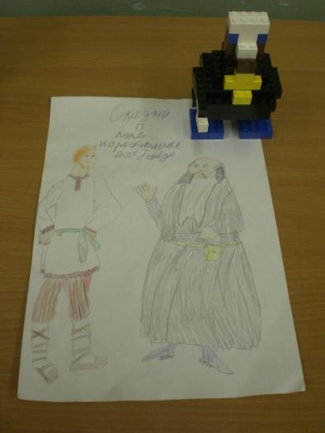
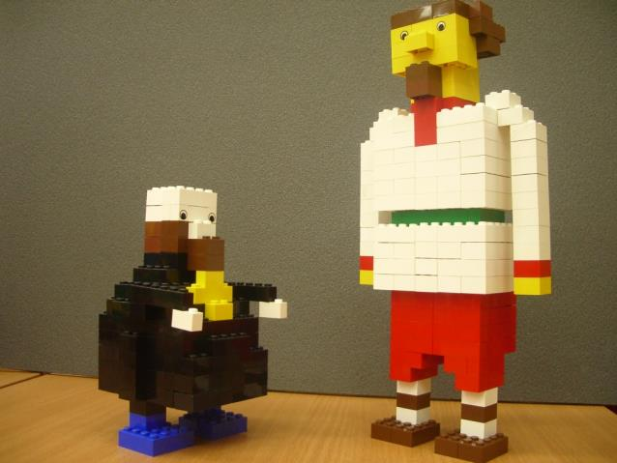

Slide 12
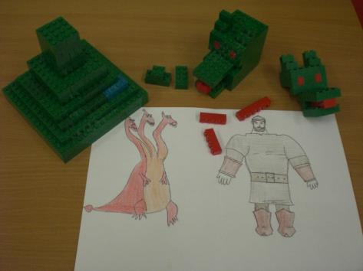
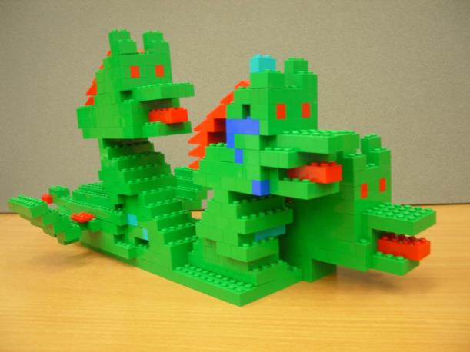

Slide 13
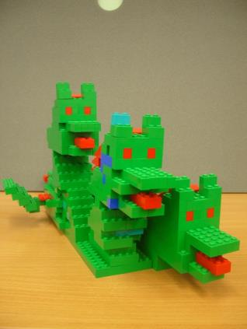
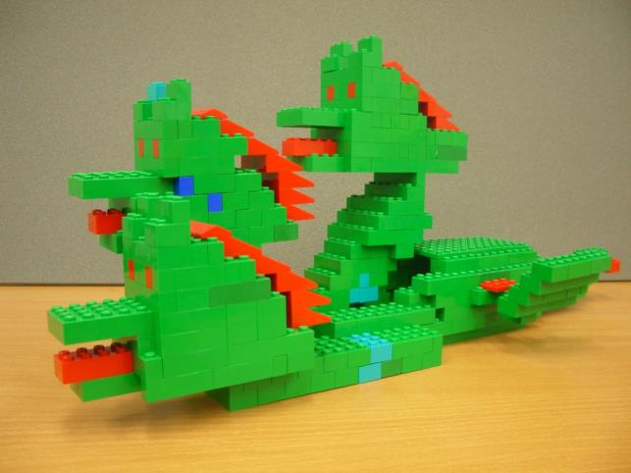

Slide 14
